Slide 1




Serviços de Saúde

Slide 2

CONTEÚDO
1
Abrangência e Objetivos da NR-32
6
2
Envolvimento de todos os colaboradores
Princípios Básicos da NR-32
7
3
Treinamentos periódicos e capacitação
Riscos Ocupacionais nos Serviços de Saúde
8
4
Monitoramento contínuo dos indicadores de saúde ocupacional
Principais diretrizes da NR-32
9
5
Perguntas e respostas sobre a NR-32
NR-32: Atendimento aos pacientes e visitantes

Slide 3

Introdução
A NR-32, estabelecida pelo Ministério do Trabalho e Emprego, é muito mais do que um conjunto de diretrizes – é uma bússola que nos guia para a proteção dos trabalhadores e o bem-estar de todos que circulam em ambientes de saúde.

Slide 4

Seu propósito é claro e nobre: garantir um ambiente de trabalho seguro, livre de riscos desnecessários, e preservar a saúde daqueles que dedicam suas vidas a cuidar dos outros.
NR 32

Slide 5


Imagine um mundo onde os profissionais de saúde podem exercer suas funções com tranquilidade, sabendo que estão protegidos e amparados por medidas preventivas sólidas.
Um lugar onde acidentes e doenças ocupacionais são coisas do passado, substituídos por uma cultura de segurança e prevenção.

Slide 6

Esse é o mundo que a NR-32 nos convida a construir, e você, profissional de SST, tem um papel fundamental nessa jornada.
NR 32

Slide 7

NR 32
NR 32
Neste artigo, vamos desvendar os segredos da NR-32, explorando cada tópico e detalhe. Vamos conhecer suas diretrizes, princípios básicos, programas obrigatórios e muito mais.
Prepare-se para se tornar um verdadeiro especialista nessa norma tão relevante e enriquecer seu repertório de conhecimentos na área de Segurança e Saúde do Trabalho.

Slide 8

01
Abrangência e Objetivos da NR-32

Slide 9


A Norma Regulamentadora NR-32 tem uma ampla abrangência e é aplicável a todos os estabelecimentos que prestam serviços de saúde, independentemente do porte ou número de funcionários.

Slide 10

Seu principal objetivo é estabelecer medidas de prevenção e controle para os riscos ocupacionais presentes nesses ambientes, promovendo um ambiente de trabalho seguro e saudável para todos os envolvidos.

Slide 11

A versão vigente da NR-32 e que usei de base para a produção desse artigo é aquela dada pela Portaria MTP n. 4.219, de 20 de dezembro de 2022.

Slide 12
02
Princípios Básicos da NR-32

Slide 13

A NR-32 se baseia em princípios fundamentais que norteiam a sua aplicação e eficácia. O princípio da precaução prevê a adoção de medidas preventivas mesmo diante de incertezas sobre os riscos, garantindo a proteção dos trabalhadores de forma proativa.

Slide 14


A hierarquia das medidas de controle orienta a priorização das ações de prevenção, buscando eliminar os riscos na fonte, minimizar os riscos na trajetória e adotar medidas coletivas antes das medidas individuais.

Slide 15
NR 32
NR 32
Além disso, a norma valoriza a participação dos trabalhadores na gestão da segurança e saúde ocupacional, incentivando o engajamento de todos na busca por um ambiente mais seguro e saudável.

Slide 16
03
Riscos Ocupacionais nos Serviços de Saúde

Slide 17
Os serviços de saúde apresentam diversos riscos ocupacionais que podem afetar a saúde e segurança dos profissionais que neles atuam.
Os riscos biológicos, como a exposição a agentes infecciosos, são comuns nesse ambiente, assim como os riscos químicos, físicos e ergonômicos. Além disso, os riscos de acidentes, como quedas e cortes, também são considerados.

Slide 18
Os profissionais de SST devem identificar esses riscos por meio de uma análise criteriosa dos ambientes e das atividades desenvolvidas, para, em seguida, implementar medidas de controle eficazes que reduzam a ocorrência desses eventos adversos e protejam a saúde e bem-estar dos trabalhadores.

Slide 19

A conscientização e capacitação dos profissionais também são essenciais para que eles possam identificar os riscos no dia a dia e adotar as medidas corretas de prevenção.
NR 32

Slide 20
04
Principais diretrizes da NR-32

Slide 21



Conhecer essas diretrizes é fundamental para garantir a prevenção de acidentes e doenças ocupacionais, criando um ambiente de trabalho seguro e saudável nos serviços de saúde.
3
2
1
A NR-32, Norma Regulamentadora voltada para a segurança e saúde nos serviços de saúde, estabelece diretrizes essenciais para proteger os trabalhadores que atuam nesse setor.
Conheça quais são as principais:

Slide 22

Medidas de prevenção de acidentes
Programa de Gerenciamento de Riscos (PGR)
Programa de Controle Médico de Saúde Ocupacional (PCMSO)
Capacitação dos trabalhadores
Gestão de resíduos
Ergonomia nos serviços de saúde
Agentes biológicos
Riscos químicos e farmacêuticos
Responsabilidade dos empregadores e trabalhadores
Proteção radiológica
Vigilância em saúde
Documentação e registros
Comissão Interna de Prevenção de Acidentes (CIPA)
Fiscalização e penalidades
Atualizações e revisões

Slide 23
Medidas de prevenção de acidentes
Programa de Gerenciamento de Riscos (PGR)
Programa de Controle Médico de Saúde Ocupacional (PCMSO)
Capacitação dos trabalhadores
Gestão de resíduos
Ergonomia nos serviços de saúde
Agentes biológicos
Riscos químicos e farmacêuticos
Responsabilidade dos empregadores e trabalhadores
Proteção radiológica
Vigilância em saúde
Documentação e registros
Comissão Interna de Prevenção de Acidentes (CIPA)
Fiscalização e penalidades
Atualizações e revisões

Slide 24

Medidas de prevenção de acidentes
A NR-32, como norma voltada para a segurança e saúde dos trabalhadores em serviços de saúde, exige que os empregadores identifiquem e avaliem os riscos presentes nesses ambientes, a fim de implementar medidas eficazes de controle e redução desses riscos.

Slide 25
NR 32
NR 32
Para tanto, é necessário realizar uma análise minuciosa de cada atividade realizada no serviço de saúde, identificando possíveis situações de perigo que possam colocar em risco a integridade física e a saúde dos trabalhadores.

Slide 26

Uma vez que os riscos são identificados, os profissionais de SST devem orientar os empregadores na adoção de medidas preventivas apropriadas.
Essas medidas podem incluir a utilização adequada de Equipamentos de Proteção Individual (EPIs) específicos para cada atividade, a implementação de barreiras físicas para reduzir a exposição a agentes nocivos, a organização de escalas de trabalho que evitem a sobrecarga e a fadiga dos trabalhadores, entre outras ações preventivas.

Slide 27
Além disso, a norma estabelece a importância de definir procedimentos claros para situações de emergência, garantindo que os trabalhadores saibam como agir de forma segura e eficiente em casos de acidentes ou imprevistos.
NR 32

Slide 28
Medidas de prevenção de acidentes
Programa de Gerenciamento de Riscos (PGR)
Programa de Controle Médico de Saúde Ocupacional (PCMSO)
Capacitação dos trabalhadores
Gestão de resíduos
Ergonomia nos serviços de saúde
Agentes biológicos
Riscos químicos e farmacêuticos
Responsabilidade dos empregadores e trabalhadores
Proteção radiológica
Vigilância em saúde
Documentação e registros
Comissão Interna de Prevenção de Acidentes (CIPA)
Fiscalização e penalidades
Atualizações e revisões

Slide 29

01
Programa de Gerenciamento de Riscos (PGR)
O Programa de Gerenciamento de Riscos (PGR) é uma ferramenta essencial prevista na NR-32, que visa antecipar, reconhecer, avaliar e controlar os riscos ambientais existentes ou que possam surgir nos serviços de saúde. Para sua efetivação, os profissionais de SST têm um papel fundamental na elaboração e implementação desse programa.

Slide 30

02
O PGR consiste em uma metodologia para identificação, avaliação e controle dos riscos presentes no ambiente de trabalho. Esses riscos podem estar relacionados a agentes físicos, químicos, biológicos, ergonômicos e de acidentes, sendo necessário que os profissionais de SST realizem uma avaliação criteriosa em cada área do serviço de saúde para determinar os riscos específicos existentes.

Slide 31

A partir do PGR, são elaboradas medidas de controle e redução dos riscos, que podem incluir mudanças nas práticas de trabalho, implementação de equipamentos de proteção coletiva, definição de protocolos de segurança, entre outras ações.
Além disso, o PGR deve ser constantemente revisado e atualizado, garantindo que as medidas de prevenção estejam sempre adequadas às necessidades do serviço de saúde e à evolução das condições de trabalho. Com a correta implementação do PGR, é possível promover um ambiente de trabalho mais seguro e saudável, protegendo a saúde dos trabalhadores e prevenindo a ocorrência de acidentes e doenças ocupacionais nos serviços de saúde.
PGR

Slide 32
Medidas de prevenção de acidentes
Programa de Gerenciamento de Riscos (PGR)
Programa de Controle Médico de Saúde Ocupacional (PCMSO)
Capacitação dos trabalhadores
Gestão de resíduos
Ergonomia nos serviços de saúde
Agentes biológicos
Riscos químicos e farmacêuticos
Responsabilidade dos empregadores e trabalhadores
Proteção radiológica
Vigilância em saúde
Documentação e registros
Comissão Interna de Prevenção de Acidentes (CIPA)
Fiscalização e penalidades
Atualizações e revisões

Slide 33

Programa de Controle Médico de Saúde Ocupacional (PCMSO)
O Programa de Controle Médico de Saúde Ocupacional (PCMSO) é outro componente fundamental da NR-32, que estabelece diretrizes para a realização de exames médicos ocupacionais e o monitoramento da saúde dos trabalhadores expostos a riscos nos serviços de saúde.

Slide 34
NR 32
NR 32
Os profissionais de SST têm uma responsabilidade crucial na garantia da adequada execução do PCMSO, assegurando que os exames médicos sejam realizados conforme os prazos estabelecidos e que os resultados sejam devidamente analisados para a adoção de medidas preventivas quando necessário.

Slide 35
O PCMSO deve ser elaborado com base nos riscos identificados no PGR, ou seja, considerando os agentes presentes no ambiente de trabalho que podem afetar a saúde dos colaboradores.

Slide 36

Assim, é possível definir quais exames médicos são obrigatórios para cada função, em que periodicidade eles devem ser realizados e quais são os critérios para o encaminhamento do trabalhador a outros profissionais especializados, caso seja identificado algum problema de saúde relacionado ao trabalho.

Slide 37

1
Além dos exames ocupacionais, o PCMSO também contempla a realização de exames admissionais, periódicos, de retorno ao trabalho e demissionais.
Essas avaliações médicas são fundamentais para monitorar a saúde dos trabalhadores, identificar precocemente possíveis problemas de saúde relacionados ao trabalho e para verificar se as medidas de prevenção estão sendo eficazes.
Com o PCMSO adequado e bem implementado, é possível promover a saúde e o bem-estar dos trabalhadores, garantindo a proteção contra os riscos ocupacionais presentes nos serviços de saúde.
2
3

Slide 38
Medidas de prevenção de acidentes
Programa de Gerenciamento de Riscos (PGR)
Programa de Controle Médico de Saúde Ocupacional (PCMSO)
Capacitação dos trabalhadores
Gestão de resíduos
Ergonomia nos serviços de saúde
Agentes biológicos
Riscos químicos e farmacêuticos
Responsabilidade dos empregadores e trabalhadores
Proteção radiológica
Vigilância em saúde
Documentação e registros
Comissão Interna de Prevenção de Acidentes (CIPA)
Fiscalização e penalidades
Atualizações e revisões

Slide 39
Capacitação dos trabalhadores
A NR-32 estabelece a realização de treinamentos obrigatórios para os trabalhadores que atuam em serviços de saúde, abordando diversos temas essenciais para a segurança e saúde ocupacional. Nesse sentido, os profissionais de SST desempenham um papel crucial na elaboração de programas de capacitação e no acompanhamento da eficácia desses treinamentos.

Slide 40
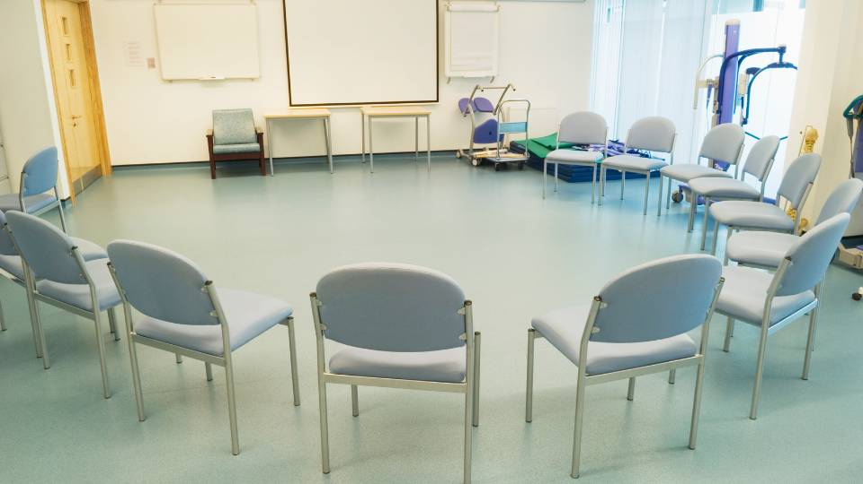
Os treinamentos devem abranger áreas como biossegurança, uso correto de Equipamentos de Proteção Individual (EPIs), prevenção de infecções, procedimentos de emergência, entre outros. É fundamental que os profissionais de SST estejam atentos às necessidades específicas de cada setor do serviço de saúde, garantindo que os treinamentos sejam adequados e relevantes para cada equipe de trabalho.

Slide 41
Além disso, conforme NR-32, os treinamentos devem ser periódicos e atualizados, considerando as mudanças nas normas e procedimentos, bem como os avanços na área de segurança e saúde ocupacional. Os profissionais de SST devem acompanhar a eficácia dos treinamentos, avaliando a compreensão e a aplicação das práticas de segurança pelos trabalhadores. A capacitação constante dos colaboradores é essencial para que eles estejam preparados para lidar com os riscos presentes nos serviços de saúde, contribuindo para a prevenção de acidentes e doenças ocupacionais e promovendo um ambiente de trabalho seguro e saudável para todos.

Slide 42
Medidas de prevenção de acidentes
Programa de Gerenciamento de Riscos (PGR)
Programa de Controle Médico de Saúde Ocupacional (PCMSO)
Capacitação dos trabalhadores
Gestão de resíduos
Ergonomia nos serviços de saúde
Agentes biológicos
Riscos químicos e farmacêuticos
Responsabilidade dos empregadores e trabalhadores
Proteção radiológica
Vigilância em saúde
Documentação e registros
Comissão Interna de Prevenção de Acidentes (CIPA)
Fiscalização e penalidades
Atualizações e revisões

Slide 43
Modalidades de SESMT
Gestão de resíduos
A gestão adequada de resíduos é um dos pilares fundamentais da NR-32. A norma determina diretrizes específicas para a classificação, manuseio seguro e descarte correto dos resíduos gerados nos serviços de saúde. Os profissionais de SST têm um papel de extrema importância nesse contexto, pois devem orientar os trabalhadores quanto aos procedimentos corretos para evitar acidentes com materiais contaminados e garantir o cumprimento das normas vigentes.

Slide 44
A gestão de resíduos abrange desde a segregação adequada dos materiais utilizados no atendimento aos pacientes até a destinação final segura dos resíduos, incluindo os materiais perfurocortantes.
NR 32

Slide 45

Os profissionais de SST devem capacitar os trabalhadores para identificar as diferentes categorias de resíduos (infectantes, químicos, radioativos etc.) e instruí-los sobre o correto armazenamento temporário, acondicionamento e transporte interno dos resíduos até a coleta externa.

Slide 46

Além disso, é essencial que os profissionais de SST estejam atentos às legislações locais e às normas técnicas que regem a gestão de resíduos de saúde, assegurando a conformidade das práticas adotadas pelo serviço de saúde.
Uma gestão eficiente dos resíduos não só evita acidentes, mas também contribui para a proteção do meio ambiente e para a segurança dos trabalhadores que lidam diretamente com esses materiais.
NR 32

Slide 47
Medidas de prevenção de acidentes
Programa de Gerenciamento de Riscos (PGR)
Programa de Controle Médico de Saúde Ocupacional (PCMSO)
Capacitação dos trabalhadores
Gestão de resíduos
Ergonomia nos serviços de saúde
Agentes biológicos
Riscos químicos e farmacêuticos
Responsabilidade dos empregadores e trabalhadores
Proteção radiológica
Vigilância em saúde
Documentação e registros
Comissão Interna de Prevenção de Acidentes (CIPA)
Fiscalização e penalidades
Atualizações e revisões

Slide 48

Ergonomia nos serviços de saúde
A ergonomia é outro fator crucial para prevenir doenças ocupacionais nos serviços de saúde. Os profissionais de SST devem realizar análises de postos de trabalho e propor adaptações ergonômicas que contribuam para a saúde e bem-estar dos trabalhadores, reduzindo os riscos de lesões musculoesqueléticas e outras condições relacionadas ao trabalho.
NR 32

Slide 49


A NR-32 destaca a importância de avaliar as condições ergonômicas em todas as atividades realizadas no serviço de saúde, como o transporte de pacientes, a movimentação de equipamentos e mobiliários, e as posturas adotadas durante procedimentos clínicos.

Slide 50
NR 32
NR 32
Os profissionais de SST devem identificar situações de esforço excessivo, posturas inadequadas, repetitividade de movimentos e outros fatores que possam causar danos à saúde dos trabalhadores.

Slide 51
Com base nessas análises, os profissionais de SST devem propor medidas de adaptação e prevenção, como a utilização de equipamentos auxiliares para o transporte de cargas pesadas, a disponibilização de mobiliários ergonômicos, a promoção de pausas para descanso em atividades repetitivas, entre outras ações que visam garantir a saúde física e mental dos trabalhadores.

Slide 52

A ergonomia nos serviços de saúde não só beneficia a saúde dos trabalhadores, reduzindo o absenteísmo e os afastamentos por doenças ocupacionais, mas também contribui para a melhoria da qualidade do atendimento prestado aos pacientes, pois trabalhadores saudáveis e confortáveis tendem a ser mais produtivos e dedicados em suas funções.
Por isso, a atuação dos profissionais de SST na ergonomia é essencial para criar ambientes de trabalho seguros, saudáveis e produtivos nos serviços de saúde.

Slide 53
Medidas de prevenção de acidentes
Programa de Gerenciamento de Riscos (PGR)
Programa de Controle Médico de Saúde Ocupacional (PCMSO)
Capacitação dos trabalhadores
Gestão de resíduos
Ergonomia nos serviços de saúde
Agentes biológicos
Riscos químicos e farmacêuticos
Responsabilidade dos empregadores e trabalhadores
Proteção radiológica
Vigilância em saúde
Documentação e registros
Comissão Interna de Prevenção de Acidentes (CIPA)
Fiscalização e penalidades
Atualizações e revisões

Slide 54
Agentes biológicos
A exposição a agentes biológicos é uma realidade constante para os profissionais de saúde. A NR-32 estabelece medidas específicas de prevenção e controle para evitar a transmissão de doenças infectocontagiosas no ambiente de trabalho.

Slide 55

NR 32
NR 32
Os profissionais de SST têm um papel essencial na orientação sobre o uso correto de Equipamentos de Proteção Individual (EPIs) específicos para proteger os trabalhadores contra esses riscos biológicos.

Slide 56
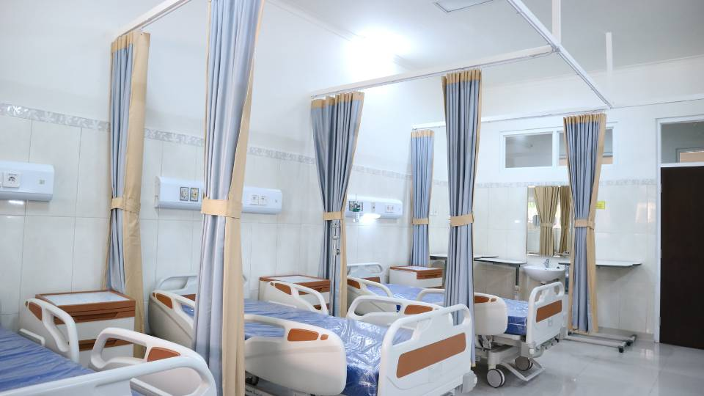
É fundamental que os profissionais de saúde compreendam a importância da utilização adequada de EPIs, como luvas, máscaras, aventais, óculos de proteção e outros dispositivos de segurança.

Slide 57

Além disso, devem ser orientados sobre as práticas corretas de higiene, como a lavagem frequente das mãos, a desinfecção de superfícies e equipamentos, bem como a correta manipulação e descarte de materiais contaminados.
NR 32

Slide 58
Outro aspecto crucial é a obrigatoriedade da vacinação dos trabalhadores contra doenças infectocontagiosas, como hepatite B e influenza. Os profissionais de SST devem garantir que o calendário de vacinação seja cumprido e que os registros sejam devidamente atualizados. A prevenção contra agentes biológicos é fundamental para proteger a saúde dos trabalhadores e evitar a disseminação de infecções no ambiente de trabalho.
NR 32

Slide 59
Medidas de prevenção de acidentes
Programa de Gerenciamento de Riscos (PGR)
Programa de Controle Médico de Saúde Ocupacional (PCMSO)
Capacitação dos trabalhadores
Gestão de resíduos
Ergonomia nos serviços de saúde
Agentes biológicos
Riscos químicos e farmacêuticos
Responsabilidade dos empregadores e trabalhadores
Proteção radiológica
Vigilância em saúde
Documentação e registros
Comissão Interna de Prevenção de Acidentes (CIPA)
Fiscalização e penalidades
Atualizações e revisões

Slide 60
Riscos químicos e farmacêuticos
Nos serviços de saúde, também há riscos relacionados ao manuseio de substâncias químicas e medicamentos. A NR-32 estabelece medidas para identificar e controlar esses riscos, a fim de garantir a segurança dos trabalhadores expostos a essas substâncias.

Slide 61

NR 32
Os profissionais de SST devem realizar uma análise detalhada dos produtos químicos utilizados no serviço de saúde, identificando suas propriedades e os possíveis riscos associados ao seu manuseio. A partir dessa avaliação, é fundamental orientar os trabalhadores sobre o uso correto de EPIs específicos para a manipulação de cada substância, bem como sobre as medidas de prevenção em caso de derramamentos ou acidentes.

Slide 62
NR 32
NR 32
Além disso, é importante garantir que os produtos químicos sejam armazenados adequadamente, seguindo as normas de segurança para evitar vazamentos ou contaminação do ambiente de trabalho. No caso de medicamentos, os profissionais de SST devem alertar sobre os riscos de interações medicamentosas e instruir os trabalhadores sobre os cuidados na administração dos medicamentos aos pacientes.

Slide 63

A prevenção e controle dos riscos químicos e farmacêuticos são fundamentais para proteger a saúde dos trabalhadores e evitar acidentes que possam comprometer a segurança dos profissionais e a qualidade da assistência prestada aos pacientes nos serviços de saúde.

Slide 64
Medidas de prevenção de acidentes
Programa de Gerenciamento de Riscos (PGR)
Programa de Controle Médico de Saúde Ocupacional (PCMSO)
Capacitação dos trabalhadores
Gestão de resíduos
Ergonomia nos serviços de saúde
Agentes biológicos
Riscos químicos e farmacêuticos
Responsabilidade dos empregadores e trabalhadores
Proteção radiológica
Vigilância em saúde
Documentação e registros
Comissão Interna de Prevenção de Acidentes (CIPA)
Fiscalização e penalidades
Atualizações e revisões

Slide 65

A NR-32 define claramente as responsabilidades dos empregadores e trabalhadores em relação ao cumprimento das diretrizes estabelecidas na norma. Os profissionais de SST desempenham um papel fundamental na conscientização dos trabalhadores sobre seus direitos e deveres, bem como na fiscalização do cumprimento das normas por parte dos empregadores.
NR 32
NR 32

Slide 66
Os empregadores têm o dever de fornecer aos trabalhadores um ambiente de trabalho seguro e saudável, adotando todas as medidas preventivas e de controle necessárias para garantir a proteção da saúde e integridade física dos colaboradores. Isso inclui a disponibilização de Equipamentos de Proteção Individual (EPIs) adequados, a realização de treinamentos obrigatórios, a implantação de programas de prevenção e controle de riscos, entre outras ações.

Slide 67
Por sua vez, os trabalhadores têm a responsabilidade de cumprir as normas e procedimentos estabelecidos pela NR-32, utilizando corretamente os EPIs fornecidos, participando dos treinamentos de capacitação e colaborando com a gestão de riscos no ambiente de trabalho.
Os profissionais de SST têm a missão de informar e conscientizar tanto empregadores quanto trabalhadores sobre a importância do cumprimento das normas de segurança e saúde ocupacional, buscando criar uma cultura de prevenção e cuidado no ambiente de trabalho. A atuação ativa dos profissionais de SST é essencial para garantir a efetividade das medidas de prevenção e para assegurar que os direitos e deveres de todos os envolvidos nos serviços de saúde sejam respeitados e cumpridos.

Slide 68
Medidas de prevenção de acidentes
Programa de Gerenciamento de Riscos (PGR)
Programa de Controle Médico de Saúde Ocupacional (PCMSO)
Capacitação dos trabalhadores
Gestão de resíduos
Ergonomia nos serviços de saúde
Agentes biológicos
Riscos químicos e farmacêuticos
Responsabilidade dos empregadores e trabalhadores
Proteção radiológica
Vigilância em saúde
Documentação e registros
Comissão Interna de Prevenção de Acidentes (CIPA)
Fiscalização e penalidades
Atualizações e revisões

Slide 69
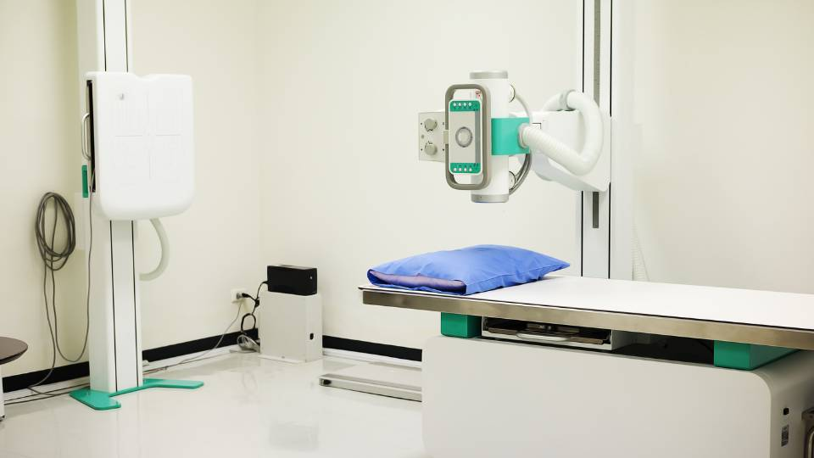
Proteção radiológica
A exposição a radiações ionizantes é uma preocupação significativa nos serviços de saúde que utilizam equipamentos radiológicos, como hospitais e clínicas radiológicas. A NR-32 estabelece diretrizes específicas para a proteção dos trabalhadores expostos a essas radiações, visando evitar a exposição excessiva e garantir a segurança dos profissionais que atuam nesses ambientes.
NR 32

Slide 70
Os profissionais de SST têm a responsabilidade de orientar os trabalhadores sobre as práticas corretas de proteção radiológica, como o uso de aventais plumbíferos, óculos de proteção e dosímetros pessoais.
Além disso, devem colaborar com os responsáveis pelos equipamentos radiológicos para garantir que eles estejam devidamente calibrados e em conformidade com as normas de segurança.

Slide 71
A proteção radiológica é essencial para evitar a ocorrência de doenças ocupacionais relacionadas à exposição a radiações ionizantes, como cânceres e problemas genéticos. Com a correta implementação das medidas de proteção, é possível garantir um ambiente de trabalho seguro para os profissionais que lidam com equipamentos radiológicos, protegendo sua saúde e bem-estar.

Slide 72
Medidas de prevenção de acidentes
Programa de Gerenciamento de Riscos (PGR)
Programa de Controle Médico de Saúde Ocupacional (PCMSO)
Capacitação dos trabalhadores
Gestão de resíduos
Ergonomia nos serviços de saúde
Agentes biológicos
Riscos químicos e farmacêuticos
Responsabilidade dos empregadores e trabalhadores
Proteção radiológica
Vigilância em saúde
Documentação e registros
Comissão Interna de Prevenção de Acidentes (CIPA)
Fiscalização e penalidades
Atualizações e revisões

Slide 73
Vigilância em saúde
A NR-32 destaca a importância da vigilância em saúde dos trabalhadores em serviços de saúde. Essa vigilância engloba ações de acompanhamento, notificação e investigação de acidentes de trabalho e doenças ocupacionais, visando identificar precocemente possíveis problemas de saúde relacionados ao trabalho e adotar medidas preventivas.
NR 32
NR 32

Slide 74
Os profissionais de SST têm um papel relevante nessa área, trabalhando em conjunto com os órgãos de vigilância em saúde para garantir a efetividade dessas ações.
Isso inclui a coleta de dados sobre acidentes e doenças ocupacionais, a análise de tendências e a proposição de ações preventivas para reduzir a ocorrência desses eventos.

Slide 75

Além disso, a vigilância em saúde é essencial para promover a cultura de prevenção no ambiente de trabalho, sensibilizando empregadores e trabalhadores sobre a importância de cuidar da saúde ocupacional. Por meio dessa vigilância, é possível detectar problemas e atuar de forma proativa para garantir a segurança e saúde dos trabalhadores nos serviços de saúde.

Slide 76
Medidas de prevenção de acidentes
Programa de Gerenciamento de Riscos (PGR)
Programa de Controle Médico de Saúde Ocupacional (PCMSO)
Capacitação dos trabalhadores
Gestão de resíduos
Ergonomia nos serviços de saúde
Agentes biológicos
Riscos químicos e farmacêuticos
Responsabilidade dos empregadores e trabalhadores
Proteção radiológica
Vigilância em saúde
Documentação e registros
Comissão Interna de Prevenção de Acidentes (CIPA)
Fiscalização e penalidades
Atualizações e revisões

Slide 77
Documentação e registros
A NR-32 estabelece a obrigatoriedade da manutenção de documentos e registros relacionados à segurança e saúde ocupacional nos serviços de saúde. Essa documentação é essencial para comprovar a implementação das medidas de prevenção e para garantir a conformidade com as normas vigentes.
Os profissionais de SST têm a responsabilidade de manter essa documentação atualizada e disponível para fiscalizações e auditorias. Isso inclui a elaboração de relatórios, registros de capacitações realizadas, análises de acidentes e incidentes, além de outros documentos pertinentes à segurança e saúde ocupacional.
01
02

Slide 78

A documentação e registros são importantes para monitorar a efetividade das medidas preventivas, permitindo a identificação de pontos de melhoria e a adoção de ações corretivas quando necessário.
Além disso, esses registros são uma prova documental da preocupação e do cuidado do empregador em relação à segurança e saúde dos trabalhadores.

Slide 79
Medidas de prevenção de acidentes
Programa de Gerenciamento de Riscos (PGR)
Programa de Controle Médico de Saúde Ocupacional (PCMSO)
Capacitação dos trabalhadores
Gestão de resíduos
Ergonomia nos serviços de saúde
Agentes biológicos
Riscos químicos e farmacêuticos
Responsabilidade dos empregadores e trabalhadores
Proteção radiológica
Vigilância em saúde
Documentação e registros
Comissão Interna de Prevenção de Acidentes (CIPA)
Fiscalização e penalidades
Atualizações e revisões

Slide 80
Comissão Interna de Prevenção de Acidentes (CIPA)
A NR-32 prevê a criação de uma CIPA em cada estabelecimento de saúde, composta por representantes dos empregadores e dos trabalhadores. Essa comissão tem a função de acompanhar, avaliar e propor melhorias nas condições de trabalho e na prevenção de acidentes e doenças ocupacionais.

Slide 81
NR 32
NR 32
Os profissionais de SST têm um papel importante no apoio e orientação a essa comissão, fornecendo conhecimentos técnicos para análise de riscos e definição de ações preventivas.
A CIPA é um espaço de discussão e diálogo entre empregadores e trabalhadores, contribuindo para o engajamento de todos na promoção de um ambiente de trabalho mais seguro e saudável.

Slide 82

A atuação da CIPA é fundamental para a identificação e correção de problemas relacionados à segurança e saúde ocupacional no ambiente de trabalho.
Com um trabalho colaborativo e participativo, é possível fortalecer a cultura de prevenção e cuidado nos serviços de saúde.

Slide 83
Medidas de prevenção de acidentes
Programa de Gerenciamento de Riscos (PGR)
Programa de Controle Médico de Saúde Ocupacional (PCMSO)
Capacitação dos trabalhadores
Gestão de resíduos
Ergonomia nos serviços de saúde
Agentes biológicos
Riscos químicos e farmacêuticos
Responsabilidade dos empregadores e trabalhadores
Proteção radiológica
Vigilância em saúde
Documentação e registros
Comissão Interna de Prevenção de Acidentes (CIPA)
Fiscalização e penalidades
Atualizações e revisões

Slide 84
Fiscalização e penalidades
A NR-32 estabelece que o não cumprimento de suas diretrizes sujeita o empregador a penalidades previstas na legislação trabalhista. A fiscalização do cumprimento da norma é realizada pelos órgãos competentes, e os profissionais de SST têm um papel relevante em auxiliar nessa fiscalização e no acompanhamento das medidas corretivas.

Slide 85
Os profissionais de SST devem estar familiarizados com as exigências da NR-32 e as normas de segurança ocupacional aplicáveis aos serviços de saúde. Eles devem auxiliar os empregadores na implementação das medidas de prevenção, assegurando que os padrões e procedimentos estejam em conformidade com as normas vigentes.
Além disso, a atuação dos profissionais de SST é fundamental para garantir que as medidas corretivas sejam adotadas caso sejam identificadas irregularidades durante a fiscalização. A cooperação com os órgãos fiscalizadores é essencial para garantir um ambiente de trabalho seguro e saudável nos serviços de saúde.

Slide 86
Medidas de prevenção de acidentes
Programa de Gerenciamento de Riscos (PGR)
Programa de Controle Médico de Saúde Ocupacional (PCMSO)
Capacitação dos trabalhadores
Gestão de resíduos
Ergonomia nos serviços de saúde
Agentes biológicos
Riscos químicos e farmacêuticos
Responsabilidade dos empregadores e trabalhadores
Proteção radiológica
Vigilância em saúde
Documentação e registros
Comissão Interna de Prevenção de Acidentes (CIPA)
Fiscalização e penalidades
Atualizações e revisões

Slide 87
Atualizações e revisões
A NR-32 pode ser atualizada e revisada periodicamente para se adequar às mudanças tecnológicas, avanços científicos e novas necessidades do setor de saúde. Os profissionais de SST devem acompanhar essas atualizações e se manterem informados para garantir que suas práticas estejam sempre alinhadas com as normas mais recentes.

Slide 88
As atualizações da NR-32 podem trazer novas orientações, medidas de controle e aprimoramentos em relação à segurança e saúde ocupacional nos serviços de saúde. Por isso, é fundamental que os profissionais de SST estejam atentos às mudanças e se capacitem constantemente para garantir a aplicação adequada das normas em seu ambiente de trabalho.

Slide 89

A atualização contínua dos profissionais de SST é uma forma de assegurar que as melhores práticas de segurança e saúde ocupacional sejam adotadas nos serviços de saúde, protegendo os trabalhadores e garantindo a qualidade da assistência prestada aos pacientes.

Slide 90
O conhecimento atualizado e as práticas em conformidade com a NR-32 são essenciais para o sucesso das ações de prevenção e controle de riscos nos serviços de saúde.

Slide 91
05
NR-32: Atendimento aos pacientes e visitantes

Slide 92

O atendimento em serviços de saúde é uma área sensível que demanda atenção especial no cumprimento da NR-32. Para garantir a segurança e saúde de todos os envolvidos, os profissionais de SST devem orientar a equipe de saúde sobre a importância de adotar medidas preventivas durante o atendimento.

Slide 93
NR 32
NR 32
Isso inclui incentivar a prática regular e correta de higienização das mãos antes e após cada procedimento, o uso adequado de Equipamentos de Proteção Individual (EPIs) para reduzir o risco de exposição a agentes biológicos, o correto descarte de resíduos contaminados e o estabelecimento de uma comunicação eficiente entre a equipe de saúde, pacientes e visitantes para garantir que todos entendam as orientações e procedimentos de segurança.

Slide 94
06
Envolvimento de todos os colaboradores

Slide 95
O envolvimento de todos os colaboradores é fundamental para o sucesso das medidas de segurança estabelecidas pela NR-32.
Uma cultura de prevenção e cuidado deve ser promovida de forma abrangente em toda a equipe de saúde.

Slide 96
Campanhas de conscientização devem ser realizadas regularmente, enfatizando a importância da segurança e saúde ocupacional nos serviços de saúde. Além disso, treinamentos periódicos devem ser oferecidos para atualização dos conhecimentos sobre segurança no trabalho, abordando os aspectos específicos de cada setor e incentivando a participação ativa dos colaboradores.

Slide 97
A criação de uma Comissão Interna de Prevenção de Acidentes (CIPA) também é uma iniciativa relevante, pois permite que os representantes dos empregadores e dos trabalhadores trabalhem juntos na identificação de riscos e na proposição de melhorias nas condições de trabalho e na prevenção de acidentes.
NR 32

Slide 98
07
Treinamentos periódicos e capacitação

Slide 99
A capacitação adequada dos trabalhadores é um dos pilares fundamentais na prevenção de acidentes e doenças ocupacionais nos serviços de saúde.
Os profissionais de SST desempenham um papel essencial na organização e realização de treinamentos periódicos, que devem abordar os seguintes aspectos:

Slide 100
a identificação dos riscos específicos de cada setor dos serviços de saúde,
como os relacionados a agentes biológicos,
produtos químicos,
radiações ionizantes e ergonomia,
e instruir os colaboradores sobre como evitar esses riscos.
1
2
3
4
5

Slide 101
NR 32
NR 32
Além disso, é fundamental fornecer orientações detalhadas sobre o uso correto e regular dos Equipamentos de Proteção Individual (EPIs), bem como a forma correta de armazená-los e higienizá-los.

Slide 102
Os treinamentos também devem capacitar os trabalhadores para agir de forma segura em situações de emergência, como acidentes com materiais contaminados, incêndios e evacuações. Além disso, é importante abordar a promoção da saúde mental no ambiente de trabalho, oferecendo suporte emocional e orientando sobre o gerenciamento do estresse e da carga de trabalho.

Slide 103
08
Monitoramento contínuo dos indicadores de saúde ocupacional

Slide 104

O monitoramento contínuo dos indicadores de saúde ocupacional é essencial para avaliar a eficácia das medidas preventivas e identificar eventuais falhas no sistema de segurança.

Slide 105

NR 32
NR 32
Os profissionais de SST devem realizar análises de acidentes e incidentes para identificar suas causas e propor medidas corretivas, de modo a evitar a recorrência desses eventos indesejados.

Slide 106
Acompanhar os afastamentos por doenças ocupacionais é outro aspecto importante, pois permite a identificação das principais causas de afastamento e a adoção de ações para reduzir essas ocorrências.
Além disso, é necessário realizar avaliações ergonômicas periódicas para identificar possíveis problemas posturais e condições de trabalho que possam levar a lesões musculoesqueléticas.

Slide 107
NR 32
Outro aspecto relevante é a avaliação dos Equipamentos de Proteção Individual (EPIs), verificando periodicamente a eficácia desses equipamentos e a satisfação dos trabalhadores em relação ao seu uso.
NR 32

Slide 108
A análise dos indicadores de saúde dos trabalhadores, como exames ocupacionais e absenteísmo, também é de extrema importância, pois permite identificar tendências e adotar medidas preventivas mais efetivas para garantir a segurança e saúde no ambiente de trabalho.
O monitoramento contínuo dos indicadores é uma prática proativa que possibilita a melhoria contínua das condições de trabalho e a promoção de um ambiente seguro e saudável nos serviços de saúde.

Slide 109
09
Perguntas Frequentes

Slide 110

Quais são os principais requisitos da NR-32 para a utilização de Equipamentos de Proteção Individual (EPIs) nos serviços de saúde?

Slide 111

Resposta
A NR-32 estabelece que os EPIs devem ser fornecidos gratuitamente pelos empregadores aos trabalhadores e devem estar em perfeito estado de conservação e funcionamento.
Além disso, os profissionais devem ser treinados para o uso adequado dos equipamentos e sua higienização. Os EPIs devem ser específicos para cada atividade e oferecer a proteção necessária contra os riscos presentes no ambiente de trabalho.

Slide 112

Quais são as medidas específicas de prevenção e controle para evitar a transmissão de doenças infectocontagiosas nos serviços de saúde, conforme previsto na NR-32?
Resposta: A NR-32 determina que é obrigatório o uso de Equipamentos de Proteção Individual (EPIs) adequados para os trabalhadores que possam entrar em contato com materiais biológicos. Além disso, a norma estabelece a obrigatoriedade de vacinação dos trabalhadores de acordo com os riscos a que estão expostos, visando à proteção contra doenças infectocontagiosas.
?

Slide 113

Como é estruturado o Programa de Gerenciamento de Riscos (PGR) de acordo com a NR-32, e quais são os principais objetivos desse programa?
Resposta: O PGR é um programa obrigatório estabelecido pela NR-32, que tem como objetivo antecipar, reconhecer, avaliar e controlar os riscos ambientais presentes nos serviços de saúde. Ele deve ser elaborado com base em um levantamento dos riscos existentes, com a participação dos trabalhadores, e contemplar medidas de prevenção e controle para proteger a saúde e a integridade física dos profissionais.

Slide 114

Quais são as diretrizes estabelecidas pela NR-32 para a realização de exames médicos ocupacionais e monitoramento da saúde dos trabalhadores nos serviços de saúde?

Slide 115
Resposta
A NR-32 determina que os trabalhadores dos serviços de saúde devem ser submetidos a exames médicos ocupacionais admissionais, periódicos, de retorno ao trabalho, de mudança de função e demissionais, de acordo com a função desempenhada e os riscos aos quais estão expostos.
O objetivo é monitorar a saúde dos trabalhadores, identificar possíveis alterações decorrentes das atividades laborais e adotar medidas preventivas quando necessário.

Slide 116

Como é constituída a Comissão Interna de Prevenção de Acidentes (CIPA) conforme previsto na NR-32, e quais são as suas atribuições?
Resposta: A CIPA deve ser composta por representantes dos empregadores e dos trabalhadores, e tem a função de acompanhar, avaliar e propor melhorias nas condições de trabalho e na prevenção de acidentes e doenças ocupacionais. A comissão pode realizar inspeções nos ambientes de trabalho, analisar os acidentes ocorridos, promover campanhas educativas e orientar os trabalhadores sobre práticas seguras.
?

Slide 117
Quais são os principais riscos ergonômicos nos serviços de saúde, e como os profissionais de SST podem contribuir para reduzir esses riscos de acordo com a NR-32?
Resposta: Os principais riscos ergonômicos nos serviços de saúde estão relacionados à movimentação manual de pacientes, posturas inadequadas durante procedimentos, e levantamento e transporte de materiais pesados. Os profissionais de SST podem contribuir para reduzir esses riscos realizando análises ergonômicas dos postos de trabalho, propondo adaptações e treinando.

